Slide 1


Matériels et bonnes pratiques pour contrôler l’atmosphère
Claude COUREAU, Ctifl / La Morinière
Christine TESSIER, La Morinière

Slide 2
Schéma XLO / ACD / ACD éthanol
Adsorbeur CO₂
ACD Isolcell
Chambre froide
N₂
Générateur d’azote
Gestion O₂
Analyseur O₂ / CO₂
RT Conservation Pomme - 12 décembre 2013

Slide 3
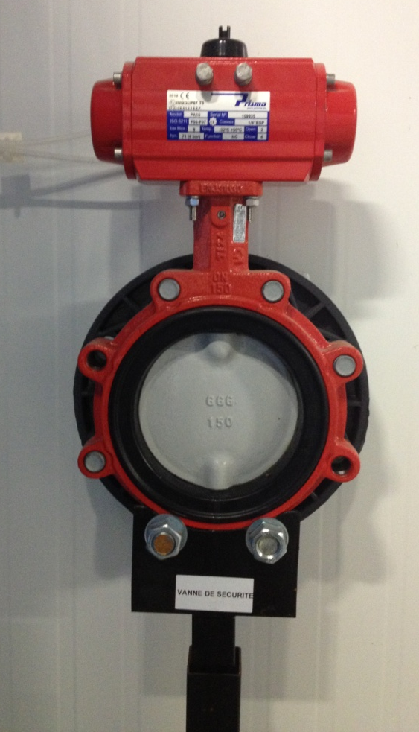
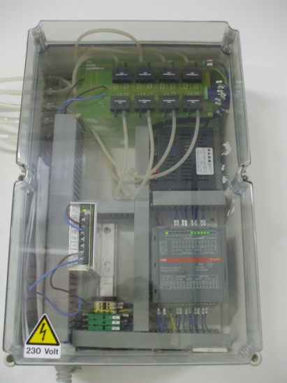
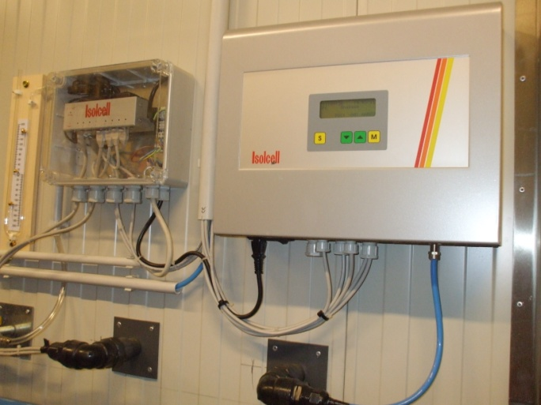
Etanchéité des chambres / vannes sécurité
Il faut des chambres étanches (30 à 40 mn / ½ pression)
Faut-il des capteurs de pression ? Réinjection d’azote, gestion d’une surpression ?
Notes:
Absoger, Isolcell ou fruitcontrôl proposent des systèmes de capteurs de pression et réajustement des dépressions par injection d’azote. Est-ce utile ? Certaines stations font déjà de l’XLO sans ces systèmes. Il faut faire attention, ces systèmes ne doivent pas pallier à des défauts de mauvaises régulation du froid qui peuvent faire des dépressions, ou mauvaise régulation de l’adsorbeur de CO2. On ne doit pas palier à des remontés d’O₂. mettre des soupapes de sécurité réglées plus basse en pression. Peut éventuellement permettre de moins balayer en cas de réentrée d’O2. Car on prévient dès que l’on a un dépression. C’est un outil qui peut aussi servir pour les tests d’étanchéité.

Slide 4
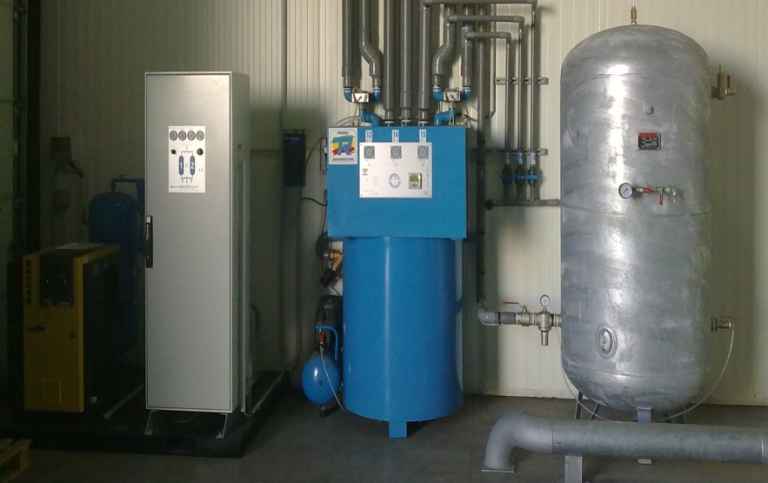
Adsorbeur de CO₂ avec rinçage à l’azote
Le rinçage à l’azote de l’adsorbeur est obligatoire
Cuve réserve d’azote
Générateur d’azote en permanence
« Tuyauterie » d’azote
RT Conservation Pomme - 12 décembre 2013
Notes:
Les nouveaux adsorbeurs ont des programmes perfectionnés pour éviter au maximum les réentrées d’O2 dans la chambre lors des cycles. Cependant il est tout de même Obligatoire d’avoir un rinçage à l’azote pour tenir des taux très bas d’O2.
Il faut donc une réserve d’azote, donc un PSA qui est dédié au système et qui tourne + ou – toute l’année. Coût en KW. De la tuyauterie d’azote, risque de fuites.

Slide 5
Générateur(s) d’azote
XLO / ACD gourmands en azote
A la descente en oxygène à la récolte
Lors de la régulation des chambres (cuve réserve d’azote)
Calculer la puissance et le nombre nécessaire en fonction de la répartition variétale
Plus de tuyauterie
Usure des charbons ? Nouveaux charbons
Plus de consommation d’énergie
RT Conservation Pomme - 12 décembre 2013
Notes:
Il faut penser que le générateur d’azote va être très utilisé à la récolte, on va descendre les chambres en 5 jours pour XLO, on peut aller à 7 jours pour ACD. Il faut rapidement aller en dessous de 1% d’oxygène. Bien que la respiration des fruits permette de « finir » la descente, ce sont tout de même des chambres qui ont une durée de balayage plus importante. Il faut conserver les consignes : descente rapide après refroidissement. Si on attend 3 semaines pour mettre l’XLO ou ACD, on perd le gain « maladie/qualité ».

Slide 6
Analyse O₂ / CO₂ : Garantir les résultats
Un contrôle régulier de(s) analyseur(s)
Toutes les 2 semaines au minimum avec :
Un gaz pur N₂ (faire le 0)
Un gaz étalon 1 à 2 % O₂ / 1 à 2 % CO₂
Sauf zirconium
(2e point à 20.9% O₂)
Notes:
Pour contrôler et encore plus pour étalonner (attention à ne pas confondre le contrôle et l’étalonnage) il fau absolument deux gaz. Un gaz pour faire le 0 (azote assez purifiée) et un gaz étalon (O2 / CO2 / N2) à un dosage précisé au dixième. Si on n’a pas deux points, on peut avoir un point juste et une dérive en haut ou en bas de la courbe. Analyseur zirconium est le plus durable du marché. Paramagnétique. Pile chimique durée de vie 2 ou 3 ans. On s’affole à partir de quand ?

Slide 7
Analyse O₂ / CO₂ : Garantir les résultats
Des systèmes d’analyses doublés
N°1
Chambre froide
Analyseur O₂ / CO₂
Pompe d’aspiration doublée
N°2
Analyseur O₂ / CO₂
RT Conservation Pomme - 12 décembre 2013
Notes:
Afin d’être certain des analyses d’oxygène et de gaz carbonique, il faut doubler les analyses de gaz.
Soit on investit dans deux analyseurs en ayant toujours deux circuits de gaz différenciés. On peut avoir un risque de fuite sur le circuit d’arrivée de l’air aspiré. Certaines sociétés préconisent deux analyseurs. Si on a un seul analyseur on peut tout de même doubler le circuit d’analyse de gaz. Deux analyseurs, plus cher confortable et rapide, total confiance électronique

Slide 8
Analyse O₂ / CO₂ : Garantir les résultats
Doubler avec un contrôle au portillon
N°1
Chambre froide
Analyseur O₂ / CO₂
Analyseur O₂ / CO₂
Portable
RT Conservation Pomme - 12 décembre 2013
Notes:
Si on a un seul analyseur, il est obligatoire d’avoir un analyseur portable pour faire des contrôles croisés au portillon. C’est ce qu’il y a de plus sûr. On doit contrôler au portillon au minimum tous les 15 jours. Et enregistrer les relevés.

Slide 9
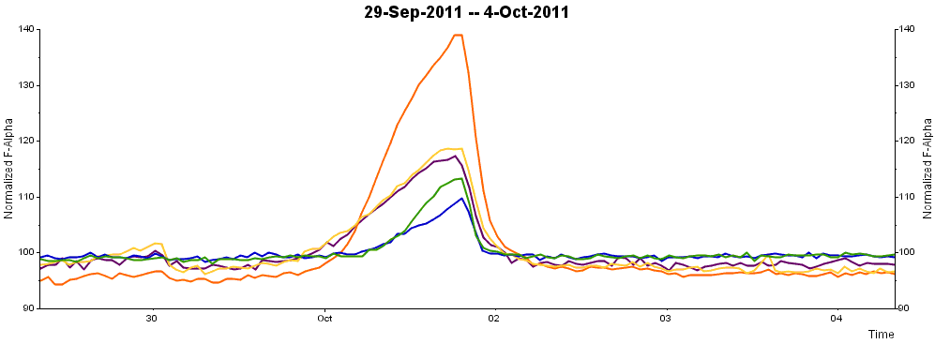
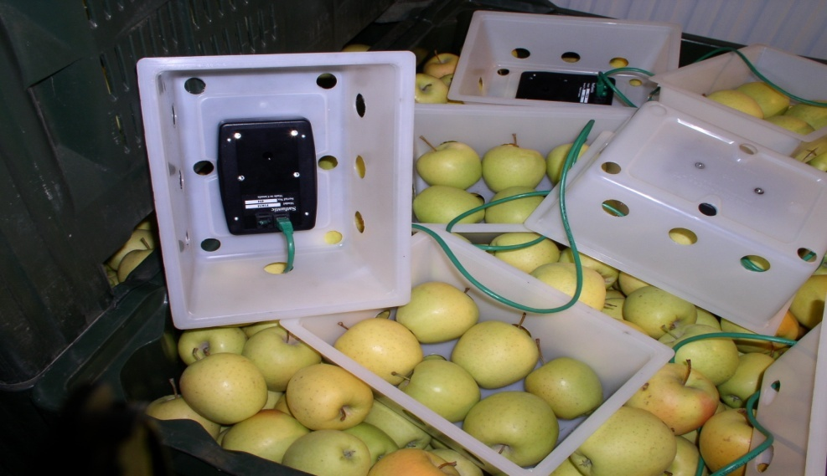
ACD Isolcell : le capteur de stress ou de sécurité ?
HarvestWatch
Chambre froide
Notes:
Au début de l’acd on préconisait 6 capteurs par chambre, aujourd’hui on réduit à 4 voire moins. Dans nos essais, on s’aperçoit que tous les fruits (variétés différentes, dates de cueillette différentes,..) stressent au même moment. A priori pas de problème de représentativité du lot dans la chambre.
On peut considérer que le capteur est aussi une sécurité. On a observé que c’était un bon outil d’alerte. Dès que l’on a un problème, on observe une variation sur la courbe. On pourrait imaginer un capteur par chambre en sécurité sur de l’XLO.

Slide 10
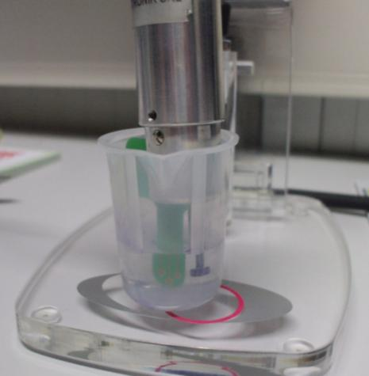
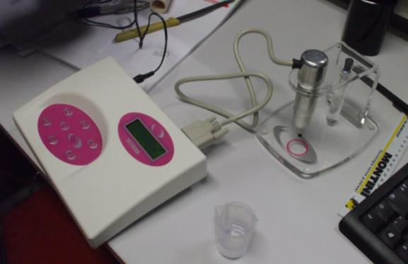
Dosage de l’éthanol : Un concept et un outil de contrôle
Préparer des échantillons au portillon (sécurité prélèvement)
Bonne image de la réaction des pommes
Un outil de suivi, un bon point de contrôle
Outil Fruit Control
Notes:
Le dosage de l’éthanol, en dehors de la technique FruitControl, peut être un bon outil de suivi du comportement des fruits dans la chambre. Lorsque l’on a un stress, les fruits produisent rapidement de l’éthanol. Il faut préparer des échantillons au portillon pour pouvoir prélever facilement des fruits, attention à la sécurité des personnes. Le dosage est facile et rapide. Une petite formation à la technique est nécessaire.

Slide 11
« Les bonnes pratiques »
Contrôler les appareils avant démarrage de récolte : contrôle et maintenance
Bien « ranger la chambre » pour le circuit de l’air : pas de mélanges de palox
Ne pas descendre l’AC sur des fruits chauds : relever les temps de marche du froid / 24h de la chambre
Avoir un contrôle journalier de la température, des temps de marche, taux O₂ et CO₂, Capteurs
Ne pas faire confiance à l’électronique : avoir des contrôles croisés
Sortir des échantillons régulièrement
RT Conservation Pomme - 12 décembre 2013
Notes:
Contrôler les appareils, les analyseurs O2/CO2, les cycles adsorbeurs si doute par rapport à l’année antérieure, la pureté par rapport au débit du PSA, les filtres,… faire un cahier des charges des contrôles avec le fournisseur.
Ne pas descendre l’AC sur des fruits en pleine respiration, qui sont encore chauds. Vérifier les temps de marche du froid/24h. La température de l’air de la chambre ne suffit pas.

Slide 12
« Les bonnes pratiques »
Traçabilité informatique
Traçabilité « papier »
Traçabilité regard croisé « Cahier des charges »
Analyser les risques et mettre en place les bonnes actions préventives
+
+
RT Conservation Pomme - 12 décembre 2013
Notes:
Il est important d’avoir une traçabilité, une traçabilité informatique que l’on a maintenant avec les logiciels. Mais cela ne suffit pas, il faut coupler à une traçabilité « papier » avec des points de contrôle validés par l’opérateur et les relevés non informatisés tracés comme les contrôles au portillon. On peut ou doit même aller à des contrôles croisés (responsable qualité ou autre). Il faut analyser les risques et mettre en place les actions préventives. Un système « carré » sécurise tout le monde, le responsable de station comme l’opérateur.

Slide 13
Un risque limité si on est attentif et réactif
XLO / ACD un cap à franchir
Laisser du temps au responsable « froid » qui doit être formé
RT Conservation Pomme - 12 décembre 2013
Notes:
Globalement, on ne peut pas « planter » une chambre en 24h et même 48h. Il faut remonter le taux d’oxygène rapidement. On l’a vu, les fruits peuvent aussi se « détoxifier ». A l’inverse si ça marche bien ne pas vouloir descendre trop bas.

